Slide 1

과목명. | 수치해석
담 당. | 이 상 화 교수님
제출일. | 2020년 12월 6일
공과대학. | 컴퓨터소프트웨어학부
학 번. | 2016025969
이 름. | 정지훈

Slide 2
목차
Original Image
Mean Shift clustering
K-means clustering
Compare
Conclude
References

Slide 3
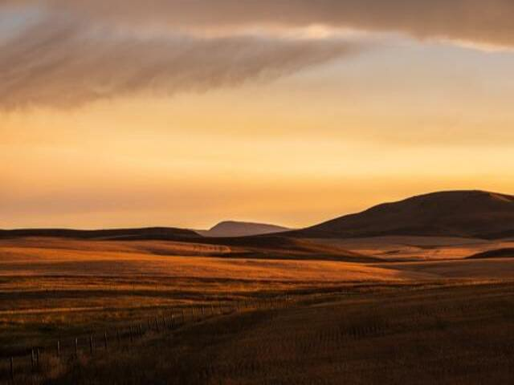
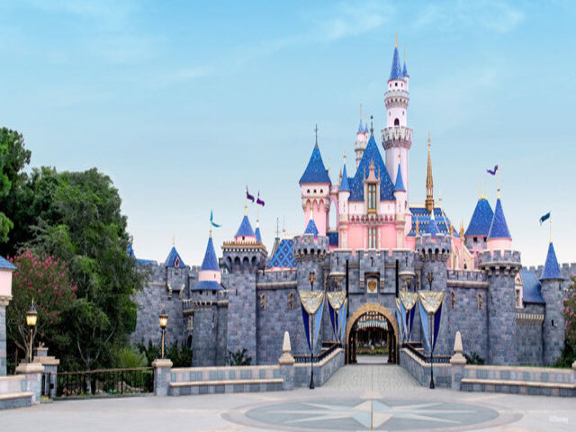

1. Original Image
3개의 Image를 선택했습니다. Clustering은 색의 값을 vector로 생각해 distance가 가까운 것들을 묶는 방식입니다.
따라서 비슷한 색을 묶는 개념을 확인하기 위해 색의 변화가 거의 없는 1번 색의 종류가 많은 2번 색의 변화가 있는 3번 Image를 선택했습니다.
각 Clustering에 대해 3개의 Image를 비교하면서 분석할 것입니다.
1번
2번
3번

Slide 4
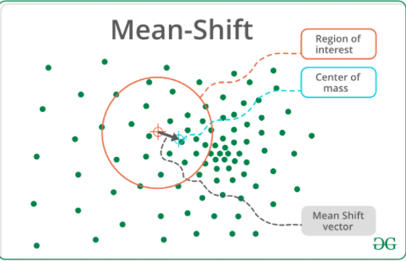
2. Mean Shift clustering
Mean Shift는 bandwidth인 h 하나만을 매개변수로 가집니다.
H는 mean으로부터 반경을 의미합니다.
반경 안의 data를 보고 밀도 함수를 통해 밀도가 높은 쪽으로 mean값을 다시 설정합니다.
결과 값을 통해 몇 개의 clustering이 되는 지 알 수 있습니다.
Bandwidth로 인해 data들이 군집의 형태를 갖게 됩니다.
Sklearn 라이브러리의 MeanShift function을 이용했습니다.

Slide 5
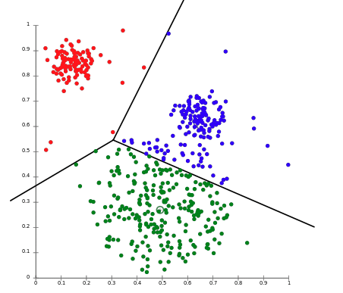
3. K – means clustering
K-means는 집단의 평균인 centroid를 기점으로 data를 판단합니다.
처음에 몇 개의 집단으로 clustering 할지에 대한 K를 매개변수로 설정합니다.
임의의 K개의 centroid를 설정하고 주어진 data들은 가까운 centroid 쪽으로 labeling 됩니다.
모든 data가 labeling 된다면 다시 centroid를 구하고 이 centroid가 수렴할 때까지 앞선 과정을 반복합니다.
Sklearn 라이브러리의 Kmeans function을 이용했습니다.

Slide 6



4. Compare - Image 1
Origin
1번 Image는 h(bandwidth) = 9에서 17개의 k(clustering)이 설정되었습니다.
이미지를 구성하는 색의 종류가 많지 않고 전부 갈색, 노란색의 비슷한 색깔 계열이었기에 clustering 결과도 잘 된 것을 확인 할 수 있습니다.
주어진 17개의 clustering으로 표현이 되었습니다.
Mean Shift
K - means

Slide 7

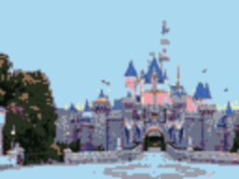
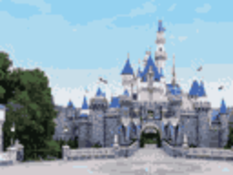
4. Compare - Image 2
2번 Image는 h(bandwidth) = 12.5에서 19개의 k(clustering)이 설정되었습니다.
Mean에서는 한 개의 색으로 표현된 하늘이 K – means에서는 여러 개의 색으로 표현된 것을 확인 할 수 있습니다.
K-means는 centroid랑 vector의 distance를 보기에 Voronoi boundary인 경계선을 확일 할 수 있습니다.
Means에서는 색의 변경이 많이 돼 다른 clustering이 되는 곳의 경계선 차이를 볼 수 있습니다.
표현할 수 있는 색의 한계로 인해 Mean-shift에서 바닥의 색 등 다른 색이 나온 곳이 있었습니다.
Origin
Mean Shift
K - means

Slide 8



4. Compare - Image 3
Origin
3번 Image는 h(bandwidth) = 12.5에서 20개의 k(clustering)이 설정되었습니다.
색의 종류가 다양하지 않았기에 구름같은 부분도 잘 묘사가 된 것을 볼 수 있습니다.
다만 means에서 한계로 인해 검은 색 부분이 갈색으로 바뀐 것을 확인 할 수 있습니다.
Mean Shift
K - means

Slide 9
5. Conclude
하나의 이미지에서 H값이 커지게 되면 같은 군집이라고 인식 되어지는 data가 많아지기에 K의 개수는 작아지게 됩니다.
이미지를 구성하고 있는 색의 종류와 변화에 따라 Clustering의 품질이 달라졌습니다.
색의 종류가 다양하지 않다는 것은 표현하기 위한 색의 개수가 적다는 것이므로 K의 개수가 작아도 원본 이미지를 잘 표현했습니다.
대체적으로 Means clustering보다 K-means가 원본에 더 근접한 결과를 보여주었습니다.
그 이유는 K-means는 centroid와 해당 pixel value의 distance를 통해 명확한 경계선이 생기기 때문에 Mean Shift에서 애매하게 구분되는 부분을 잘 처리했기 때문입니다.

Slide 10
6. References
https://www.geeksforgeeks.org/ml-mean-shift-clustering/
https://aws.amazon.com/ko/blogs/machine-learning/k-means-clustering-with-amazon-sagemaker/
https://scikit-learn.org/stable/modules/generated/sklearn.cluster.MeanShift.html
https://scikit-learn.org/stable/modules/generated/sklearn.cluster.KMeans.html

